Slide 1
避難用品についての授業に必要なもの
当パワーポイント
防災士おすすめの避難用品一式
展示用の避難用品一式（百円均一の店で揃えやすいものを中心に）
子供たちに実際に触れてもらえるセット
時間の経過を知らせるベル など
ワークシート

Slide 2
令和4年度 小学校での防災教育
金沢市○○小学校
令和5年2月11日
かなざわコミュニティ防災士ネットワーク
Notes:
みなさん、おはようございます。（こんにちは）
今日、皆さんと一緒に勉強をします「防災士」の〇〇といいます。
そして今日は私の他にたくさんの防災士さんが参加してくれます。
ひとりひとりご挨拶していただきます。
ではこちらからどうぞ。
各自、簡単な自己紹介をしましょう。地元防災士の方は、町会名を言うと
子供たちも親近感を持ちます。
それでは今からみんなで勉強していきましょう。
宜しくお願いします。
POINT!
児童・生徒の顔を見渡しながらお話しましょう！

Slide 3
ぼう
さい
し
防災士
かなざわコミュニティ防災士ネットワーク
Notes:
防災士とはこのように書きます。
地震を始めとする災害をなくすことは残念ながらできませんが
災害が起こる前にどのような準備をしておくべきか？
そして災害が起きた時にどうすればよいのかを勉強しているのが
私たち防災士になります。
防災士についてもっと詳しくお話したいところですが、それはまた
次の機会にさせてください。

Slide 4
ひなんようひん
避難用品について
あんしん
「安心」をリュックにつめこもう！
かなざわコミュニティ防災士ネットワーク
Notes:
それでは今日は、
「避難用品について」
「安心」をリュックにつめこもう
というテーマで勉強をしたいと思います。
POINT!
資料を読むことに集中せず（時々資料に目を落とす感じで）
可能な限り児童・生徒の顔や目を見ながらお話しましょう！

Slide 5
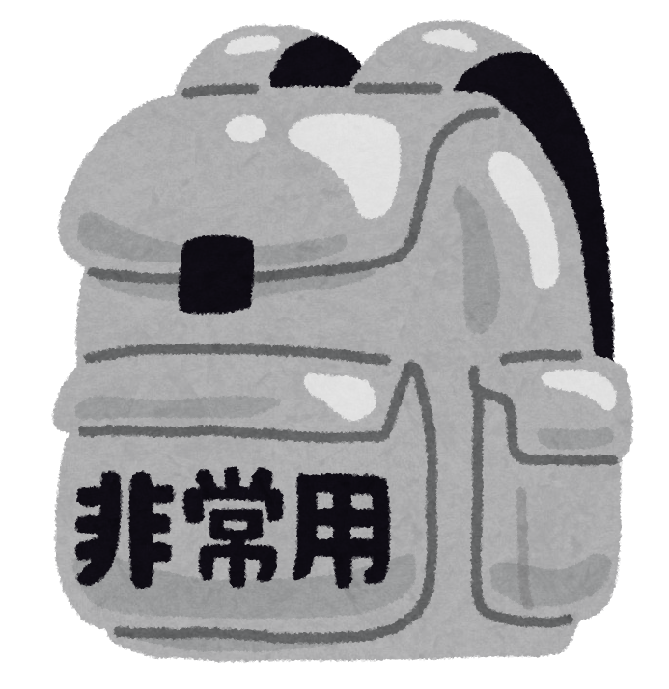
ひなんようひん
避難用品とは？
じしん
さいがい
お
とき
ひつよう
地震などの災害が起きた時に必要な
食料や水などを最低限準備しておく物
しょくりょう
みず
さいていげん
じゅんび
もの
Notes:
＊＊＊スクリーン（モニター）を見ながら読む＊＊＊
最低限と言いましたが、避難生活が長くなる場合には、もっとたくさんの
ものが必要となります。
ただ、急いで逃げなくてはならない時に荷物が大きすぎると運べないので
とりあえず最低限のものを持って避難することになります。

Slide 6
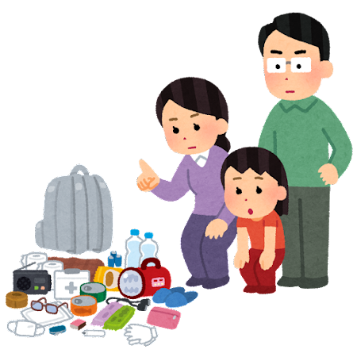
ひなんようひん
うち
避難用品がお家にあるかな？
Notes:
では、ここで質問です。
自分のお家にもう避難用品があるよ！というひと、手を挙げてください。
はいありがとう！
（用意してある子がいたら・・・拍手）
はっきりはわからないけど、もしかしたらおうちにあるかも知れない！
というひと、手を挙げてください。
はい、ありがとう！
はっきりと分からない人は、今日おうちに帰ったらおうちの方に確認を
しておいてください。
もしもまだお家で準備がされていなければ、今日の授業で学んだことを
おうちの方に伝えて欲しいと思います。
いいですか？ （子供たちの返事が聞こえなければもう一度言う）

Slide 7
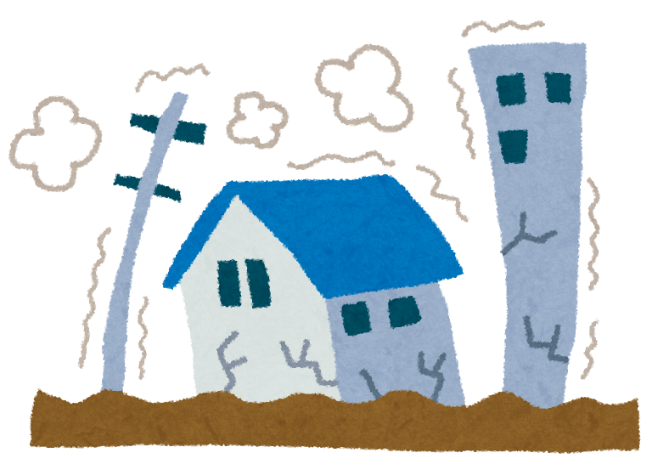
じしん
さいがい
はっせい
地震などの災害が発生すると
どんなことが起こるかな？
お
Notes:
では、どうして「避難用品」を準備しておくことが必要かと言うと・・・・。
地震を始めとする災害が起きると、生活に必要なさまざまなものが使えなく
なってしまったり、当たり前に買えたり、手に入れる事が出来ていたものが
買えなくなったり、手に入れられなくなったりするからです。

Slide 8
生活に欠かせないもの
でんき
すいどう
電気
水道
ガス
ライフライン
Notes:
そして大きな災害が発生すると、これまで当たり前のように使っていた
電気・ガス・水道、これらをライフライン「命綱」とも言いますが
使えなくなってしまいます。
避難用品は、これらライフラインが使えなくなった時に備えるものでも
あります。
例えば大きな地震が発生した場合・・・。（次ページ）

Slide 9
でんき
電気
1週間程度
しゅうかんていど
Notes:
普段、スイッチをONにすればおうちを明るくしてくれる電気は
使えるようになるまでに一週間程度、時間が必要になります。
ゆっくり話します。
必要なら２回繰り返します。

Slide 10
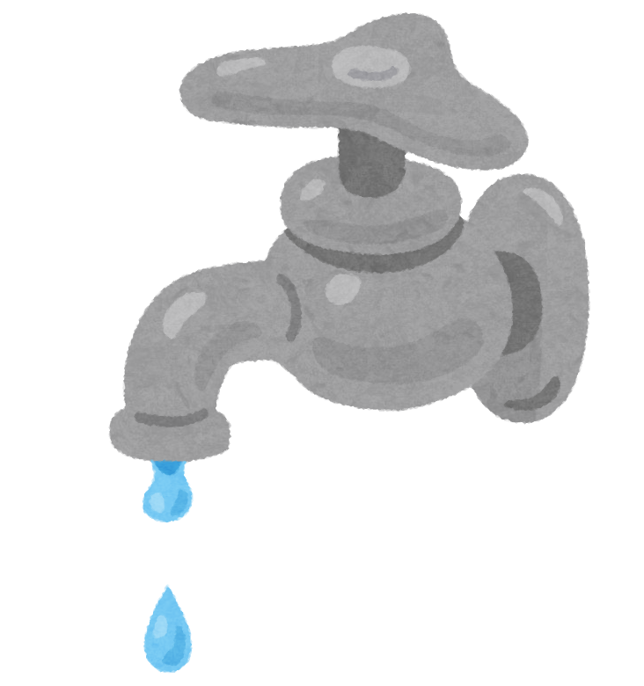
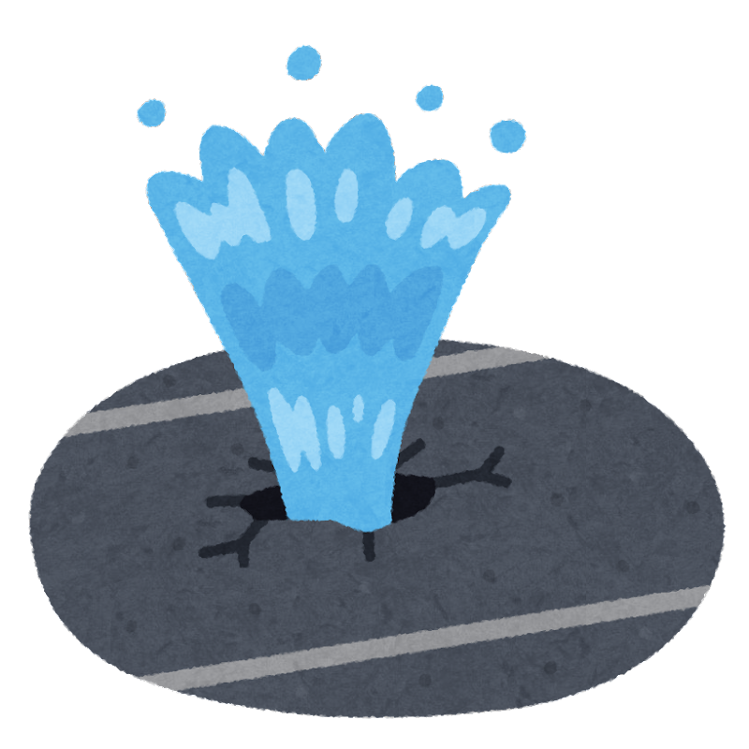
水道
1～3週間程度
すいどう
しゅうかんていど
Notes:
次に普段なら蛇口をひねると勢いよく出てくる水については
使えるようになるまでに1週間から3週間程度かかります。
ゆっくり話します。
必要なら２回繰り返します。

Slide 11
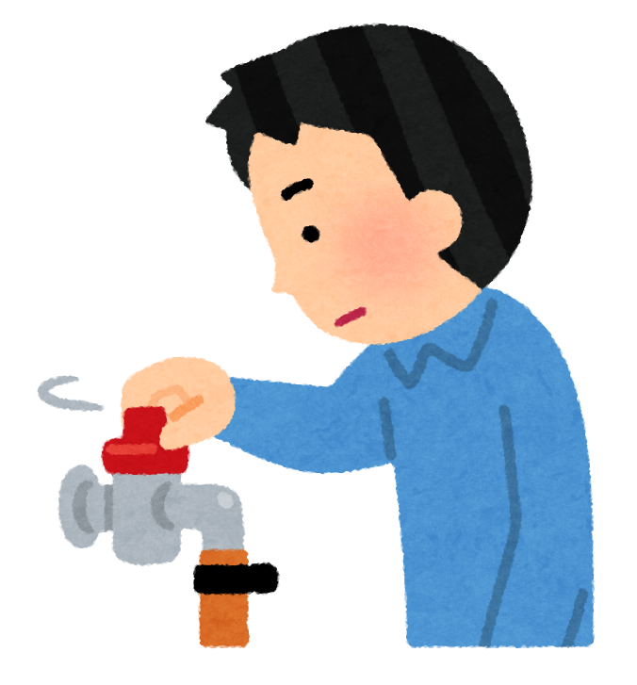
ガス
1ヶ月
(安全性の確認が必要なため）
げつ
あんぜんせい
かくにん
ひつよう
Notes:
そして料理をするときやお風呂を沸かしたりするときに必要なガスが
使えるようになるまでには一番時間がかかって、１か月ほどかかる
場合があります。
ゆっくり話します。
必要なら２回繰り返します。

Slide 12
ひじょう も だ ぶくろ
非常持ち出し袋に
入れておくと良いもの
い よ
Notes:
では、これからは非常持ち出し袋に何を入れれば良いかというお話をします。
これから紹介する品物のほとんどは、百円均一のお店で手軽にそろえることが
出来ます。
食料についても長い間保存のできる非常食もたくさんありますがスーパーなど
で普通に売っている食品も、賞味期限に気を付けていれば十分非常食の
代わりになるものがあります。
どんなものが非常食になるか、どんなものが災害時に持っていると役に立つ
かを普段から考えておくと、災害が発生した時に慌てなくて済みます。

Slide 13
ひなんようひん
避難用品を
見てみよう！
み
Notes:
それではお待たせしました。
今から実際に避難用品を見てみましょう！
用意した避難用リュックを各グループに１個分ける
もしくはリュックを集めた場所からグループの代表者が１個取りに行く

Slide 14
Notes:
これは皆さんに宿題として配られたワークシートにのっていたものです。
以下の文章は、時間のある時に参考として使用します。
通常は詳しく読まずに次のページへ移動。 ■飲料水 1人1日3リットルが目安（家族3人で2リットルペットボトル12本～18本用意。飲用のみで3～4日分）。非常用持ち出し袋に入れるのは500mlのペットボトル2本程度
■非常食 保存期間が長く火を通さないでも食べられる食品（レトルト食品、インスタント食品、クラッカー、缶詰など）避難所に大量の食料を持ち込む必要はありません。 ■医薬品・衛生用品 常備薬、持病のある方はその病気のための薬（薬品名のメモも）
新型コロナウイルスなどの感染症を防ぐためのものは必須。
（マスク・消毒液など）
■衣類 重ね着のできる衣類、防寒具、毛布、下着類、靴下、軍手、雨具、カイロ。 ■停電時用 懐中電灯、ろうそく、マッチ、携帯ラジオ、予備の電池。 ■貴重品 現金（硬貨）、身分証明書、預貯金通帳、印鑑、権利書、各種カード、保険証など 。 ■役に立つ日用品 メモ帳、ペン

Slide 15
Notes:
その中で「赤い枠」で囲ってあるものがこのリュックの中に入っています。
では、いちどみんなでリュックの中身を見てみましょう！
子供たちが中身を取り出してみる時間を設ける
子供たちの取り組み具合を観察しながら指示を出してください。
では、今度は取り出した中身をリュックの中に戻してください！
戻し終えた後、次の説明にうつる
それでは実際に避難用品を見てみてどう感じたかを発表してもらいましょう。
なにか意見がある人手を挙げてください。
この子供たちを指名する際には、先生の協力を頂いて進めるとスムーズ
に進められます。
こどもたちの発表内容を踏まえて簡単に感想を一言で返します。
子供たちの意見に対しては極力否定しない。子供たちの意見を尊重します。

Slide 16
こども
子供たちに
おすすめの避難用品
ひなんようひん
Notes:
はい、みなさんから沢山の意見をもらいました。
ありがとう！
今日、みなさんから聞いた意見を今後の活動にも活かしていきたいと
思います。
それでは今から、子供たち（みんなに）におすすめの避難用品をいくつか
紹介したいと思います。

Slide 17
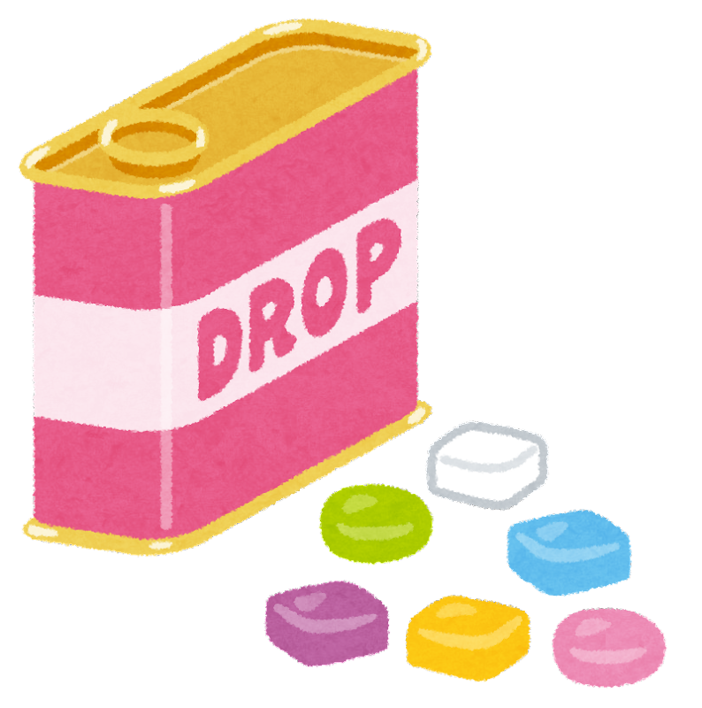
じぶん
す
自分の好きなたべもの・おかし
Notes:
まずは自分の好きな食べ物やお菓子です。
災害発生から時間がたつと、避難所にも食料が運ばれてくることになります。
ただ、最初は普通の食事が中心で、みんなが好きな食べ物やお菓子はなかな
か避難所には運ばれてきません。
また、災害が起きて心が落ち着かない時に、自分の好きな食べ物やお菓子を
食べると、落ち着く効果もあります。

Slide 18
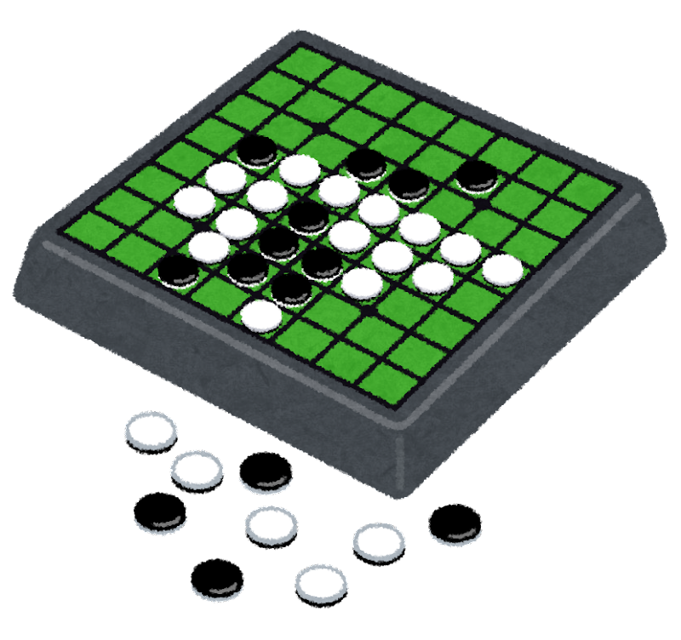
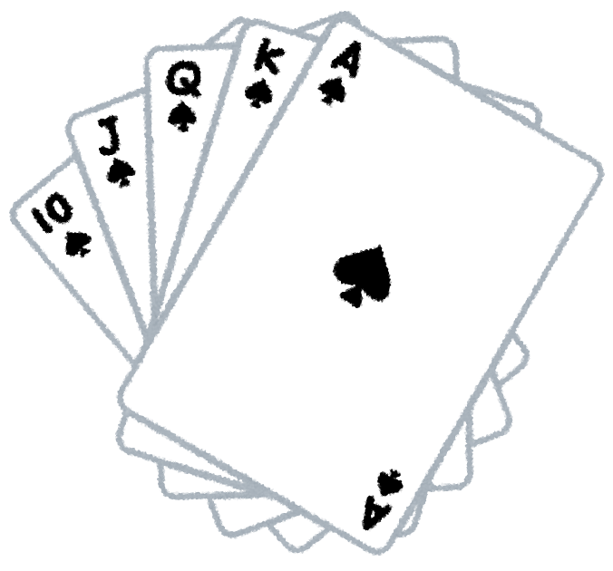
ゲーム
（ただし、電池を使わないもの）
でんち
つか
Notes:
つぎにおすすめはみんなの好きなゲームです。
ただ、電池を使わないゲームを選んでください。
災害が発生してからしばらくの間は、電気や電池はすごく大切なものになり
ます。
また、音の出るゲームは周りの避難者の人の迷惑になるかもしれないので
まずは電気を使わないゲームを選びましょう。

Slide 19
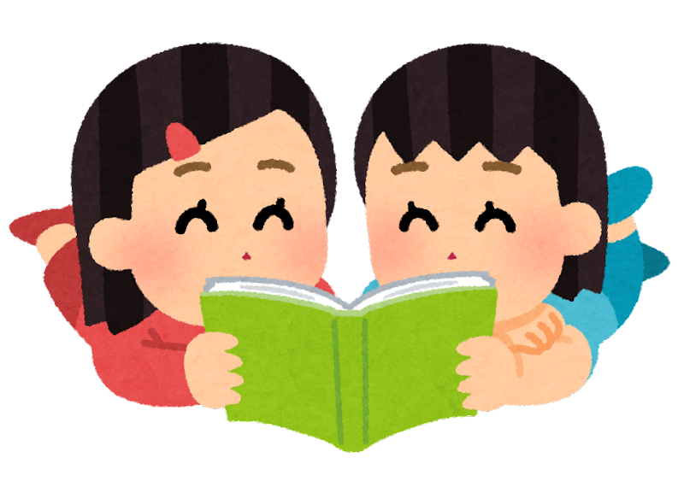
き
い
えほん
お気に入りの絵本やマンガ
(友だちと交換して読める）
とも
こうかん
よ
Notes:
次におすすめはみんなの好きな絵本やマンガです。
みんなが一冊ずつ準備しているだけで、ここにいるみんなだと○○冊
（参加児童数によって変更する）集まりますね。みんなで交換しながら
たくさん読むことが出来ますね。

Slide 20
え
どうぐ
クレヨンなどのお絵かき道具
など
Notes:
絵を描くのが好きな人はいるかな？（挙手を求めて）
それならクレヨンとノートなどのお絵描きセットがおすすめです。

Slide 21
何よりも大事なものは…。
なに
だいじ
Notes:
いくつかおすすめのものを紹介してきましたが、おすすめのもので、何より
も大事なものは…。
ゆっくり読んで次に進みます

Slide 22
パーソナル カード
Notes:
それは「パーソナルカードです」。
地震などの災害は、皆さんが家族のみんなと一緒の時に起きるとは限り
ません。
家族の人が「お仕事に行っている」、「お買い物に行っている」間に
起きるかもしれません。
そんな時はみんなが自分で避難所に逃げる必要があるかもしれません。
そんな時にみんなの助けになってくれるのが、この「パーソナルカード」
です。
カードに何が書いてあるかというと・・・。
（モニターを指しながら、カードに記載されていることを読む）

Slide 23
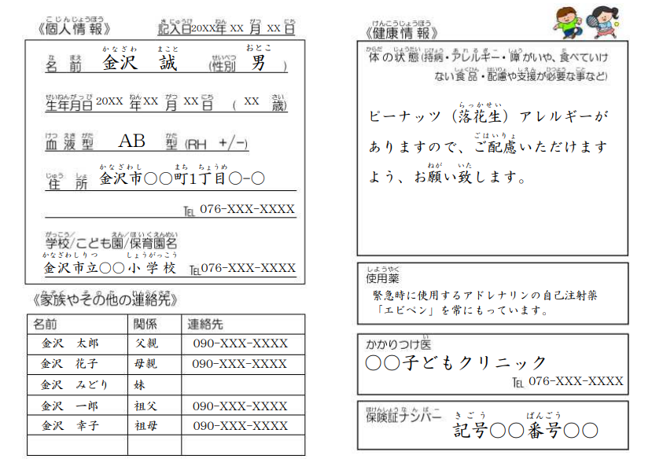
パーソナル カード
Notes:
パーソナルカードに写真を張ったり、避難する場所などをあらかじめ決めて
書いておけば、みんなが早く家族に会える手助けとなります。
パーソナルカードを子供たちの人数分、準備してある場合
このパーソナルカードは後で先生から配られますので、おうちに帰ったら
早速記入してください。

Slide 24
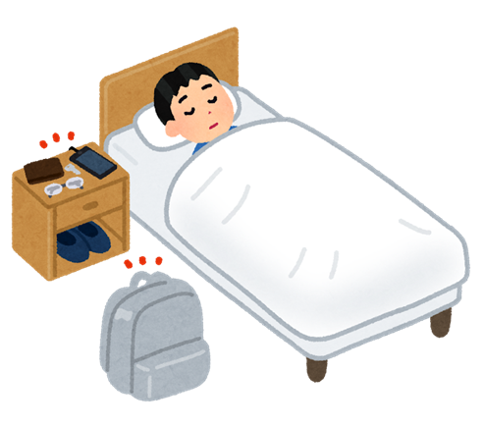
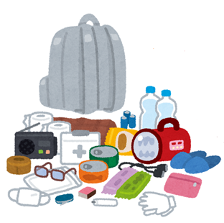
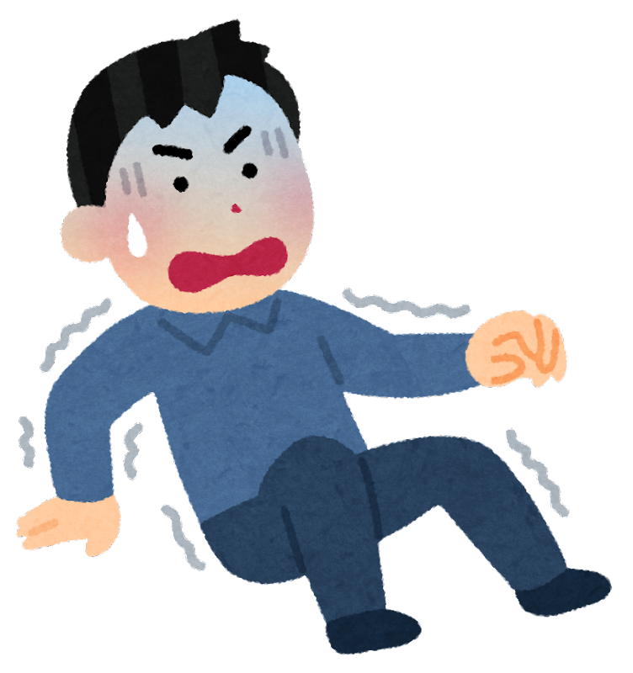
ひなんようひん
じゅんび
避難用品をいつ準備すればよい？
Notes:
では、避難用品をいつ準備すればよいか？
皆さん分かりますか？
避難用品の準備は、災害が起こってからでは遅いのです！
必ず災害が起こる前に準備しておくことが必要になります。

Slide 25
ひなんようひん
避難用品についてのまとめ
Notes:
皆さんの住んでいる石川県でも大きな地震がありました。
（能登半島地震 2007年3月25日 最大震度6強）
能登半島地震直後は持ち出し袋の準備は80％、10人ひとがいたら、８人が
非常持ち出し袋を準備しました。
ところがそれから3年経つと、50％、10人に5人にまで減ってしまい
ました。
災害は忘れたころにやってくる。準備するのは今です。

Slide 26
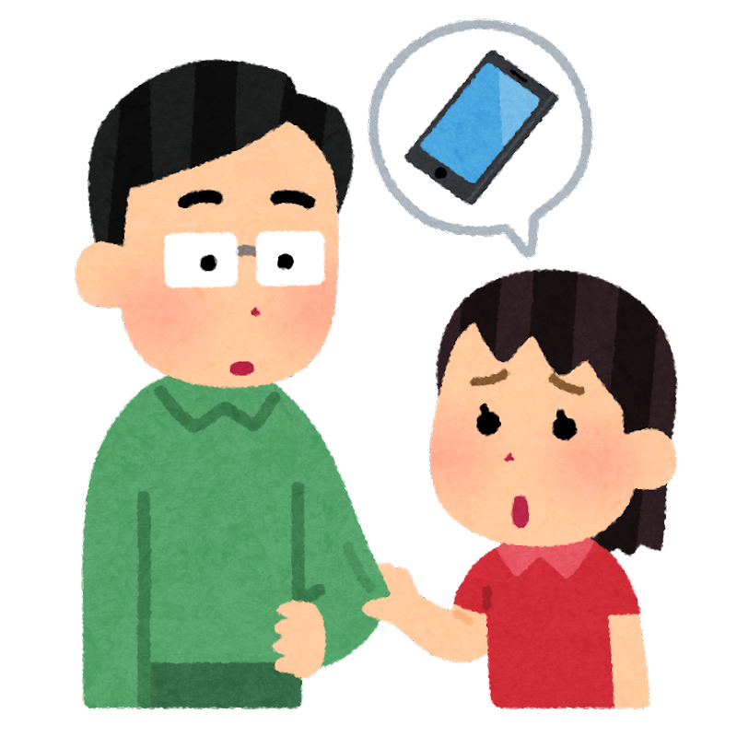
Notes:
今日お家に帰ったら、今日皆さんが勉強したことを必ずお家の方にお話して
あげてください。
そして、授業の最初に皆さんに避難用品がお家で準備されているかどうか
を質問しましたが、次に皆さんに会った時、全員の手が挙がると嬉しいです。
それでは今日の授業で何か質問などはないですか？
子供たちに質問がないかを必ず確認。

Slide 27
自慢の
じまん
ひなんようひん
しょうかい
わたしの避難用品をご紹介！
Notes:
時間があれば、発表者となった防災士が、自分自身の「自慢の」
避難用品を子供たちに紹介してあげてください。
その時に自分のこだわりも話してもらえると子供たちも一層興味を持って
くれます。（食いしん坊だからたくさん食べものを入れている・・・など）
時間がなければ次のページへ！

Slide 28
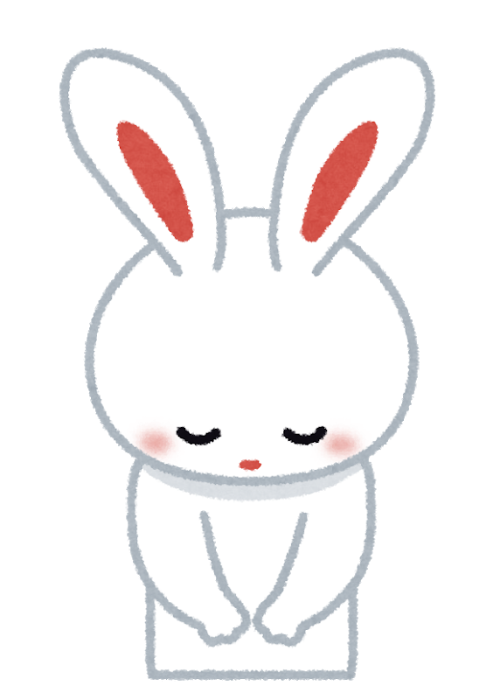
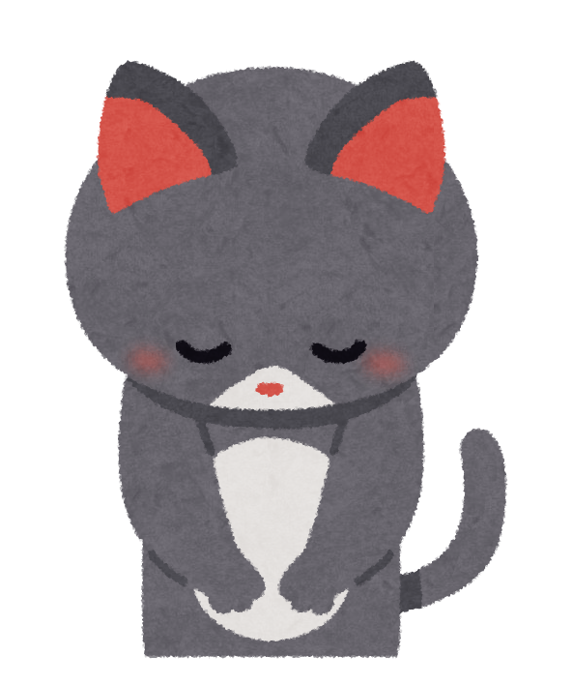
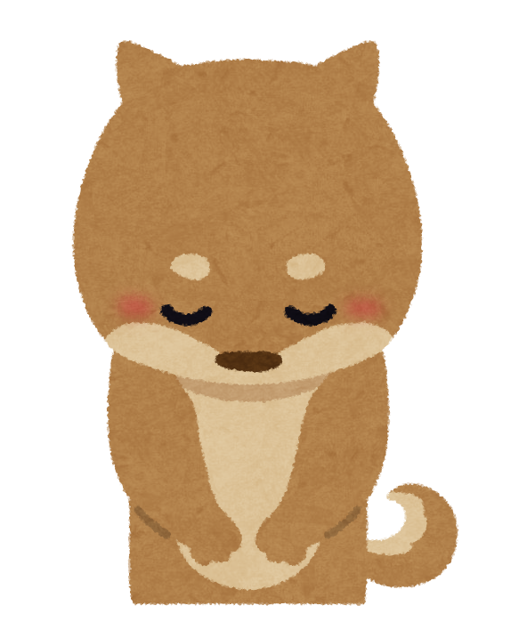
授業を終わります。
じゅぎょう
お
Notes:
これで、避難用品の授業を終わります。
今日はありがとうございました。

